Slide 1
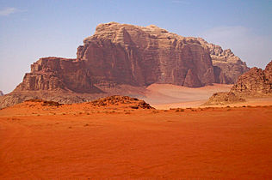
وادي رم
عمل الطالبة : تارا ابو جاموس

Slide 2
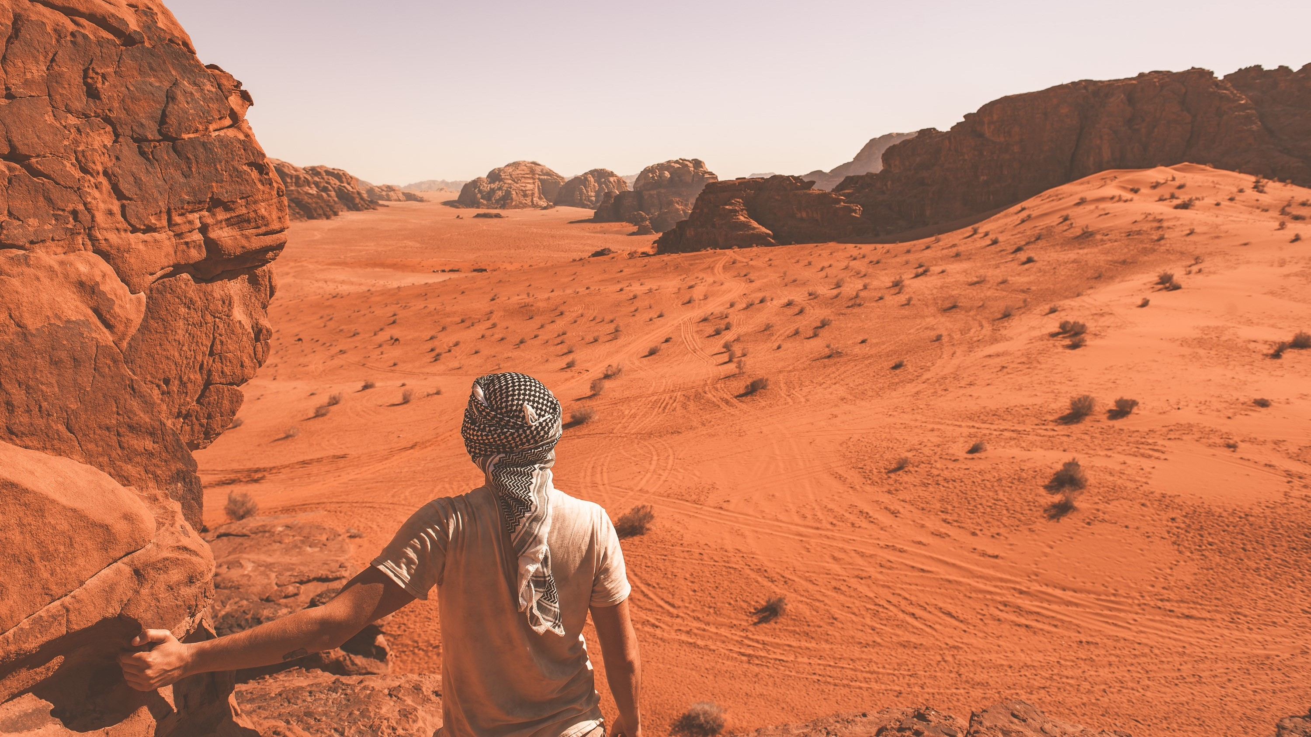
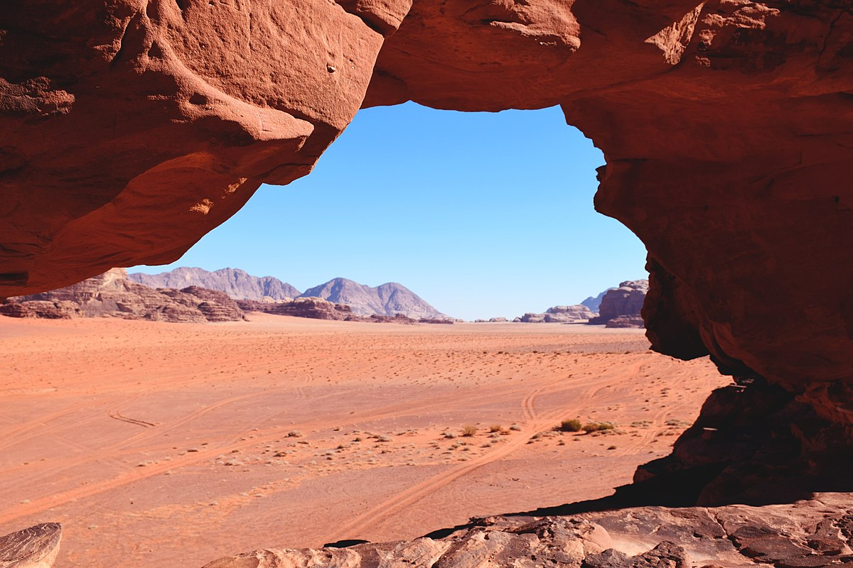
كيف تكون وادي رم
وادي رم هو نتاج ملايين السنين من العمليات الجيولوجية والمناخية المعقدة، حيث أن مياه الأمطار والزلازل وقوة الرياح، التي تمر بطبقات الحجر الرملي على مدى آلاف السنين، قامت بترك سلسلة من الشقوق التي تحولت فيما بعد إلى ممرات وادي رم.

Slide 3
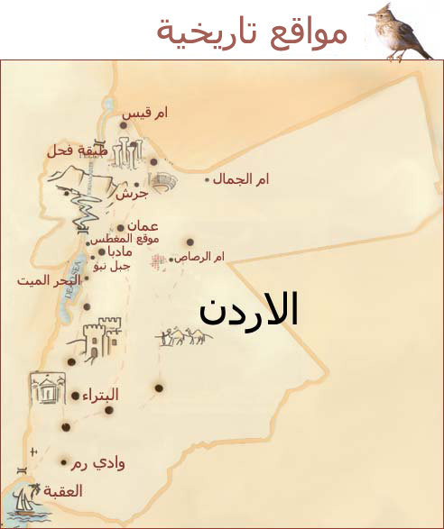
أين يقع وادي القمر؟
وادي رم، ويسمى أيضاً وادي القمر نظراً لتشابه تضاريسه مع تضاريس القمر،وهو وادي سياحي يقع في جنوب الأردن، على بعد 70 كيلومترا شمالي مدينة العقبة الساحلية.

Slide 4
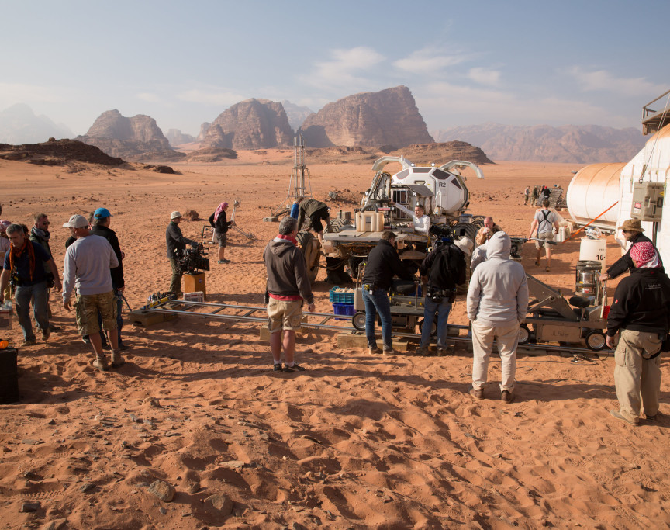
قصة وادي رم
يعتبر وادي رم من أشهر المواقع السياحيّة في الأردن، حيث يتميّز بسحره الأخّاذ الآتي من شكل تضاريسه التي كوّنتها الطبيعة
أصبح محطّ أنظار السيّاح وقبلتهم من جميع أرجاء العالم، وقد لفت الوادي أنظار المخرجين في العالم، حيث صوّر فيه الفيلم الشّهير (لورانس العرب)، وفيلم (الكوكب الأحمر)، وفيلم (المتحوّلون).

Slide 5
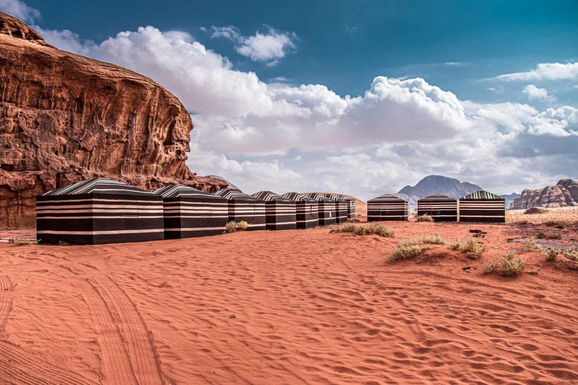
الاهمية الافتصادية لوادي رم
واليوم أصبحت السياحة هي مصدر دخل العديد من السكان الذين يعملون بها كأدلاء أو غيرها من الأعمال. وتسوق وزارة السياحة الأردنية وادي رم على أنه جزء من مثلث السياحة الذهبي الذي يشمل وادي رم والبتراء والعقبة.

Slide 6
